Slide 1
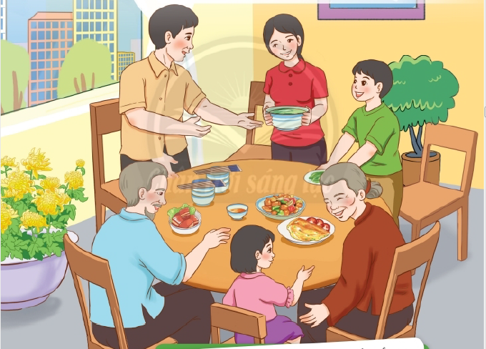
PHÒNG GIÁO DỤC VÀ ĐÀO TẠO QUẬN GÒ VẤP
HOẠT ĐỘNG TRẢI NGHIỆM HƯỚNG NGHIỆP
LỚP 6
Chủ đề 4:
Nuôi dưỡng
quan hệ gia đình

Slide 2

Chủ đề 4: Nuôi dưỡng quan hệ gia đình
Nhiệm vụ 3: Thực hiện những việc làm chăm sóc gia đình thường xuyên
Học sinh tự cho điểm tương ứng với các hoạt động theo bảng gợi ý sau đây để khảo sát việc thể hiện sự quan tâm chăm sóc đến gia đình của bản thân.

Slide 3
STT | Những việc làm chăm sóc gia đình | Mức độ
 |  | Thường xuyên | Hiếm khi | Chưa bao giờ
1 | Chào, hỏi thăm, trò chuyện với người thân. | 2 | 1 | 0
2 | Chăm sóc người thân những lúc mệt mỏi. | 2 | 1 | 0
3 | Tham gia làm việc nhà, giúp đỡ bố mẹ, người thân. | 2 | 1 | 0

Slide 4
Chủ đề 4: Nuôi dưỡng quan hệ gia đình
Nhiệm vụ 3: Thực hiện những việc làm chăm sóc gia đình thường xuyên
Chia sẻ cảm xúc của em sau khi chăm sóc các thành viên trong gia đình.

Slide 5
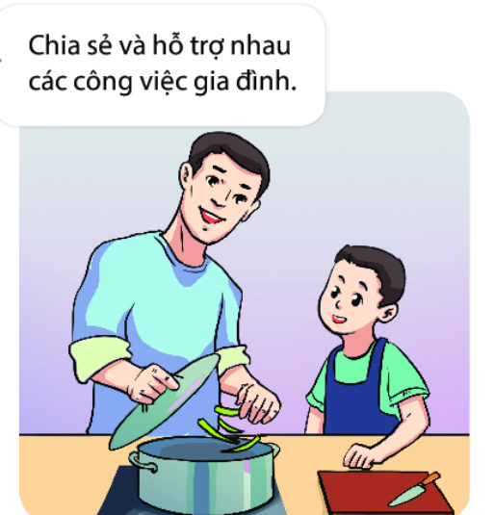
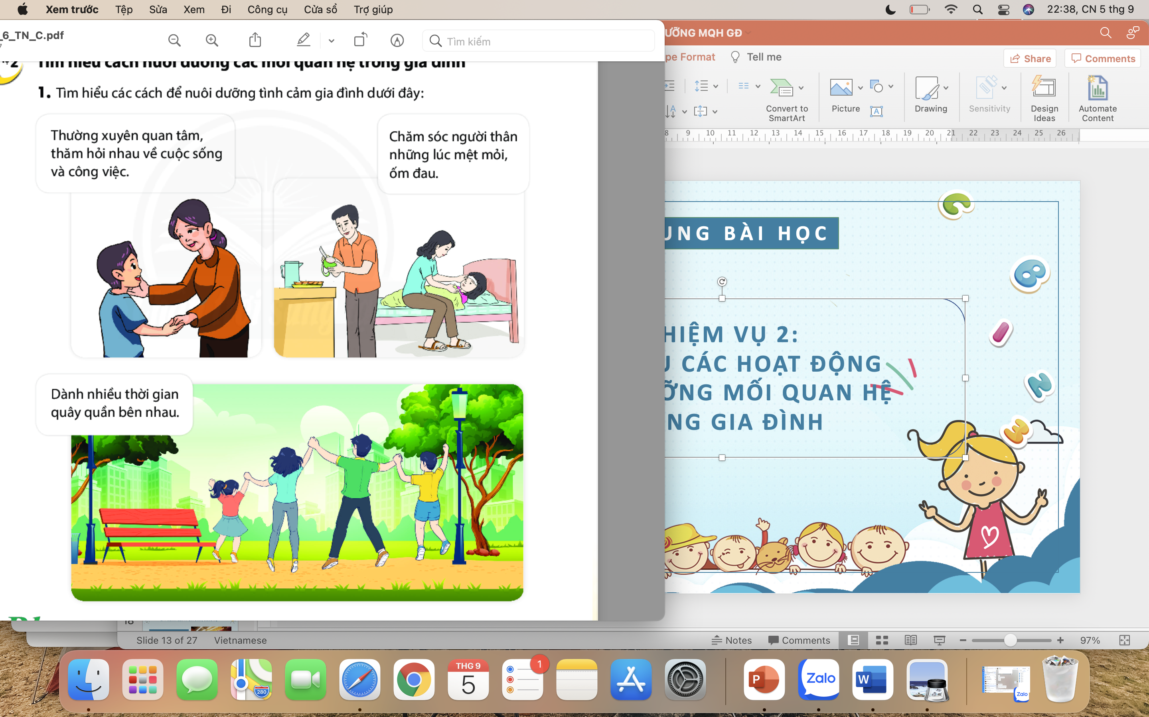
Bản thân em cảm thấy vui vẻ, thoải mái và thấy mình có ích khi biết quan tâm, chăm sóc các thành viên trong gia đình.

Slide 6

Chủ đề 4: Nuôi dưỡng quan hệ gia đình
Nhiệm vụ 3: Thực hiện những việc làm chăm sóc gia đình thường xuyên
Chào, hỏi thăm, trò chuyện với người thân.
Chăm sóc người thân những lúc mệt mỏi.
Tham gia làm việc nhà, giúp đỡ bố mẹ, người thân.

Slide 7
Chủ đề 4: Nuôi dưỡng quan hệ gia đình
Nhiệm vụ 4: Chia sẻ khó khăn cùng bố mẹ, người thân
Thực hiện chia sẻ khó khăn cùng bố mẹ, người thân khi gia đình gặp phải một số tình huống

Slide 8

Tình huống 1: Mẹ em bị ốm, hằng ngày bố vẫn phải đi làm, chị gái và em phân công nhau để chăm sóc mẹ. Em nói lời động viên mẹ như thế nào để mẹ vui hơn?

Slide 9
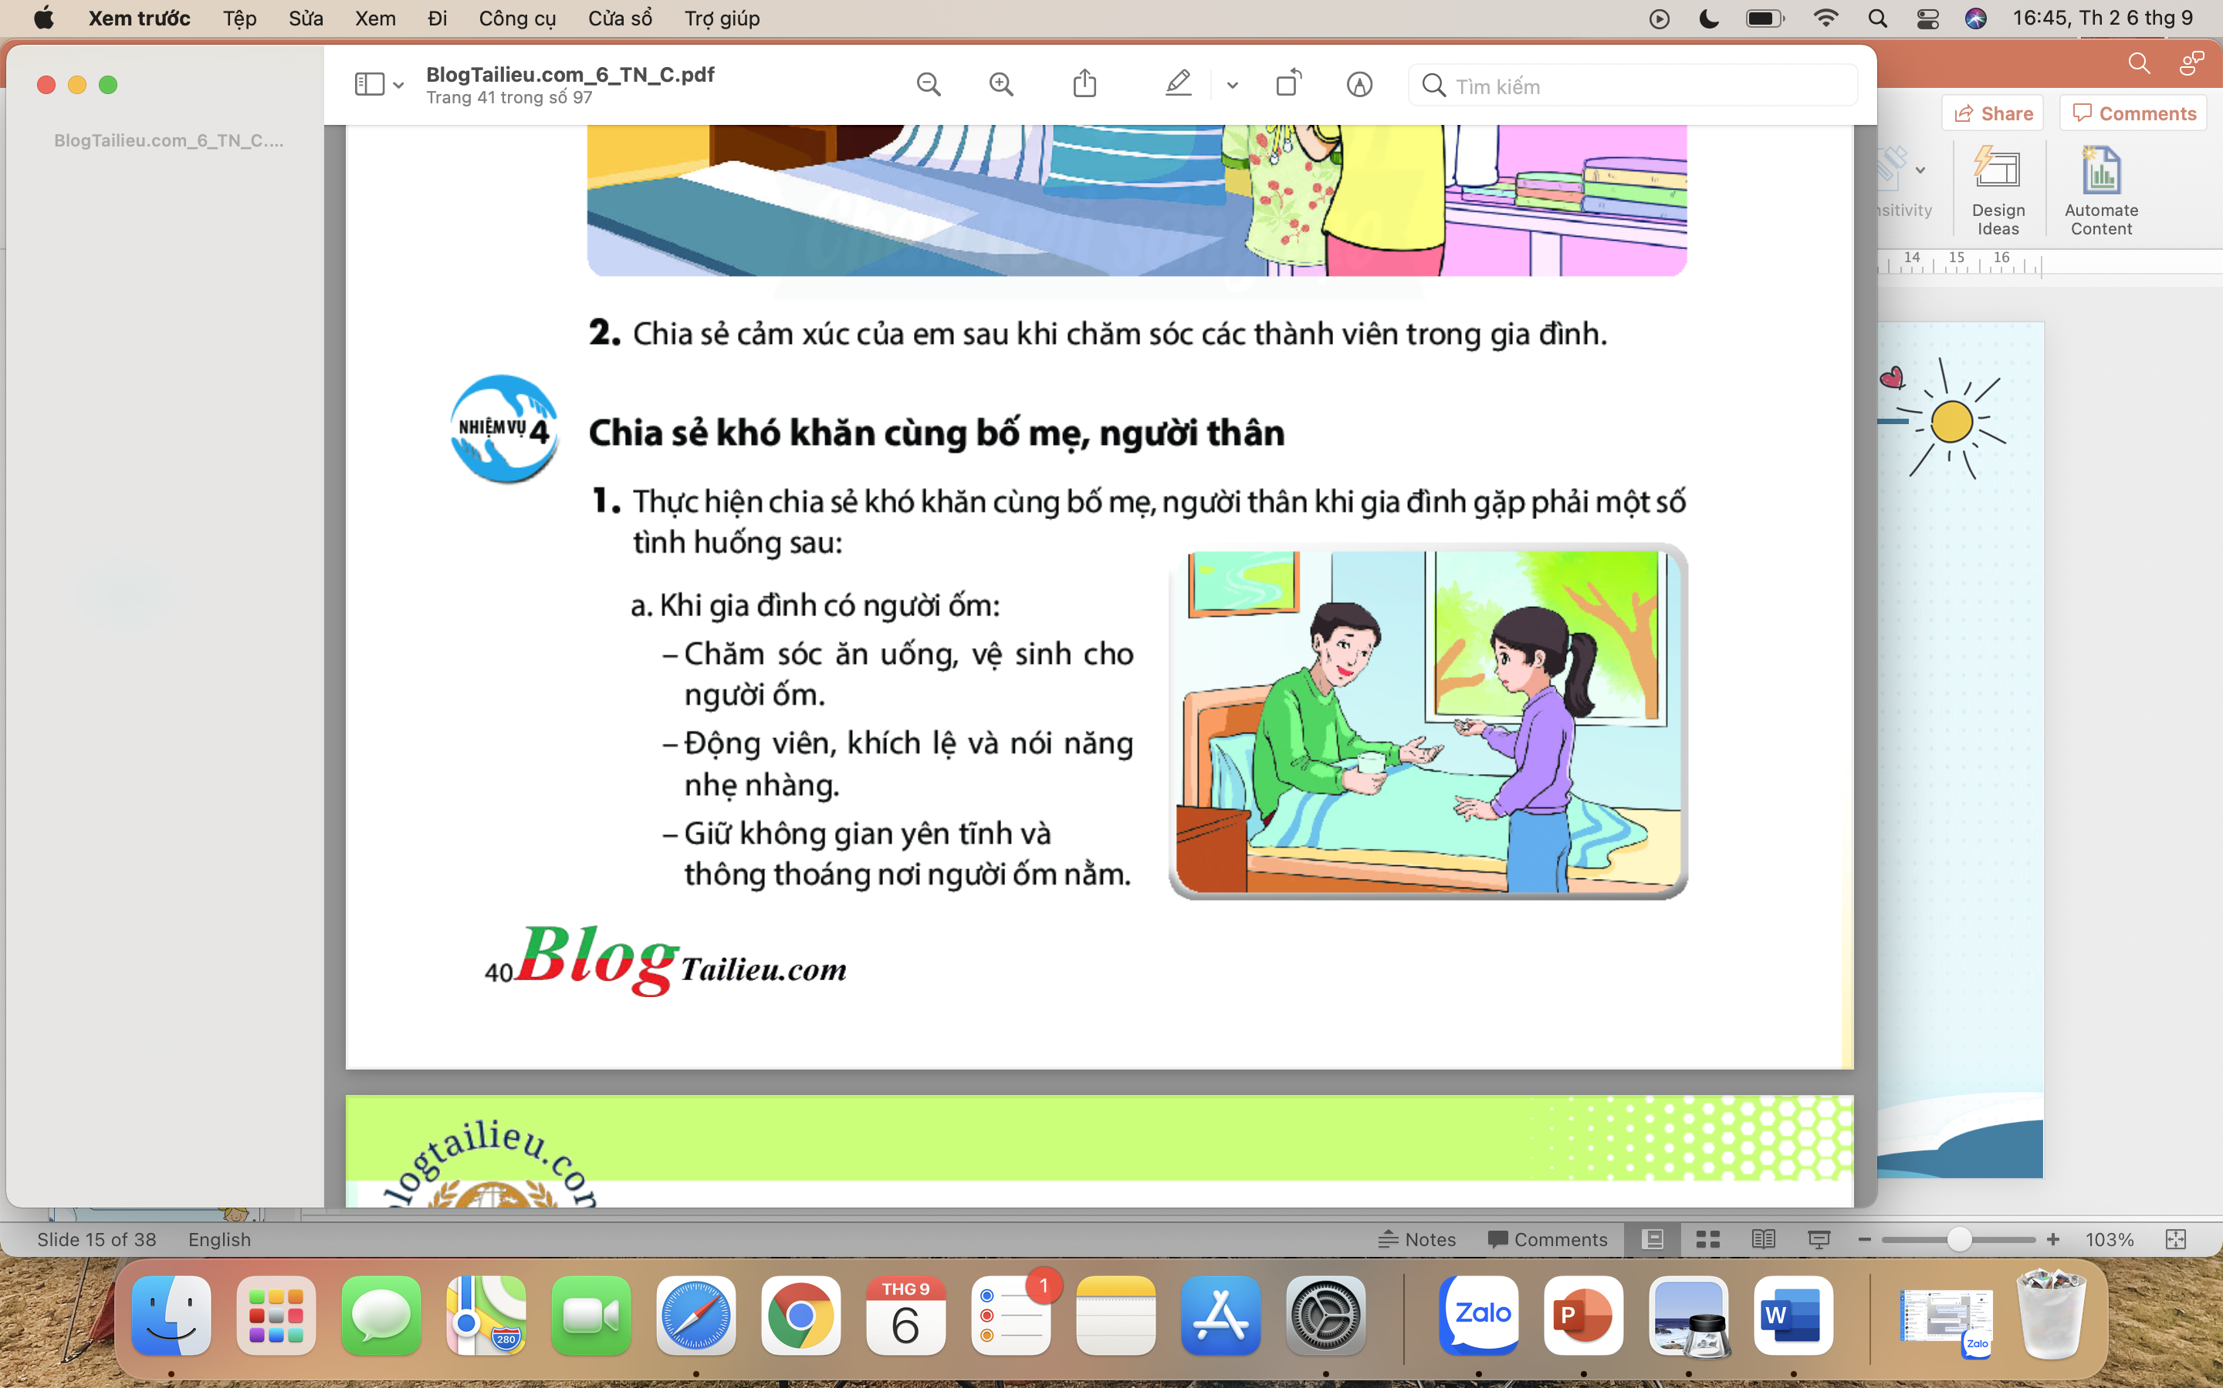

Slide 10
Tình huống 2: Bố em đi công tác xa hai tháng. Mẹ thường đi làm cả ngày, công việc cũng rất vất vả. Em làm gì để gia đình giữ được không khí ấm áp, bớt đi sự vắng bóng của bố trong gia đình?

Slide 11
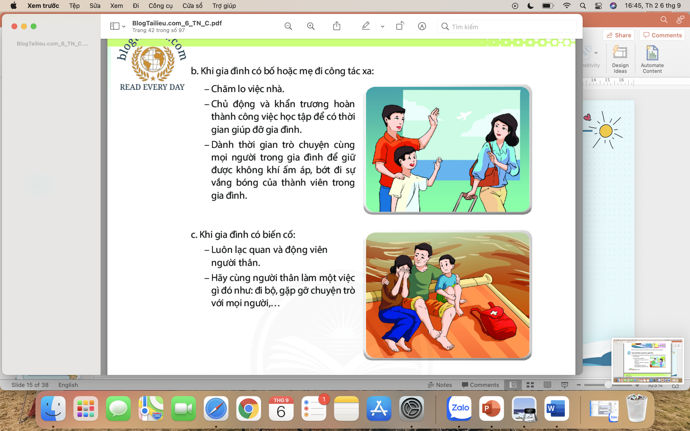

Slide 12

Tình huống 3: Trận lũ lụt vừa qua, gia đình em bị cuốn trôi một số tài sản lớn. Bố mẹ em rất buồn vì mất mát này. Em làm/ nói gì trong tình huống này để thể hiện sự chia sẻ khó khăn cùng bố mẹ?

Slide 14

Tình huống 4: Do tác động của dịch Covid - 19 nên bố em tạm thời bị mất việc làm, công việc bán hàng của mẹ em cũng bị ảnh hưởng, gia đình thực sự gặp khó khăn. Em có thể làm gì trong tình huống này để giúp đỡ bố mẹ?

Slide 15
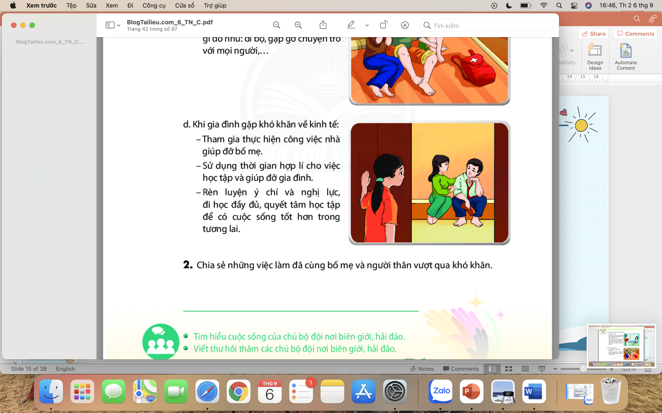

Slide 16
Chủ đề 4: Nuôi dưỡng quan hệ gia đình
Nhiệm vụ 4: Chia sẻ khó khăn cùng bố mẹ, người thân
Khó khăn là một phần trong cuộc sống mà gia đình nào cũng phải gặp. Khi cùng nhau chung sức vượt qua khó khăn, gia đình sẽ trở nên gắn kết và bền vững hơn.

Slide 17
Chủ đề 4: Nuôi dưỡng quan hệ gia đình
DẶN DÒ HỌC SINH
1. Xem lại bài học hôm nay và thực hiện các nhiệm vụ đã trao đổi trong tiết học.
2. Chuẩn bị tiết tới học khám phá tiếp các nhiệm vụ tiếp theo trong chủ đề 4.

